Slide 1
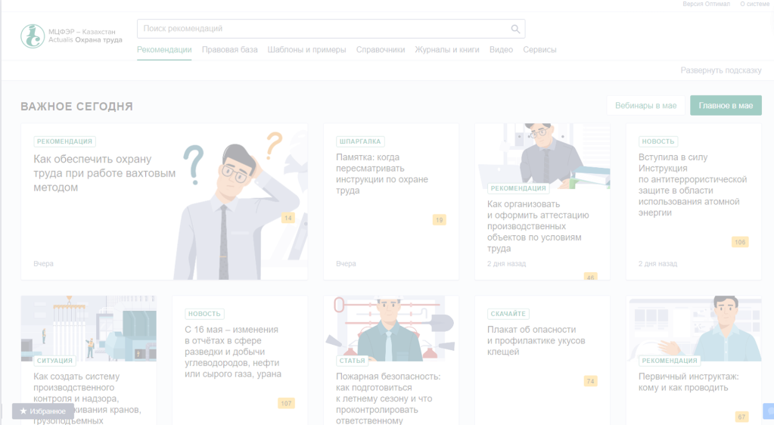
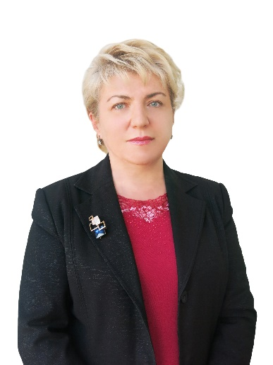
«ACTUALIS: Охрана труда» – новая возможность оптимизации работы специалистов по безопасности и охране труда и минимизации рисков работодателей в сфере БиОТ на предприятиях Казахстана
Спикер: Сергеенко Светлана Евгеньевна,
руководитель тематического направления «Охрана труда, кадры и делопроизводство» цифрового издательства «МЦФЭР–Казахстан», юрист-правовед

Slide 2
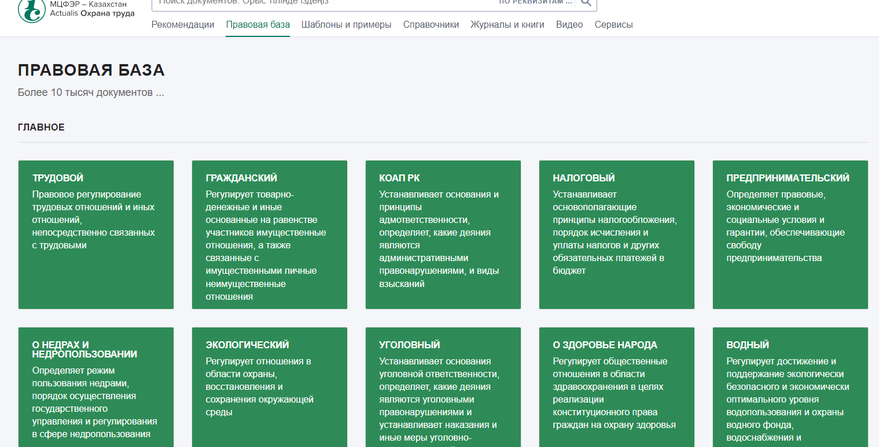
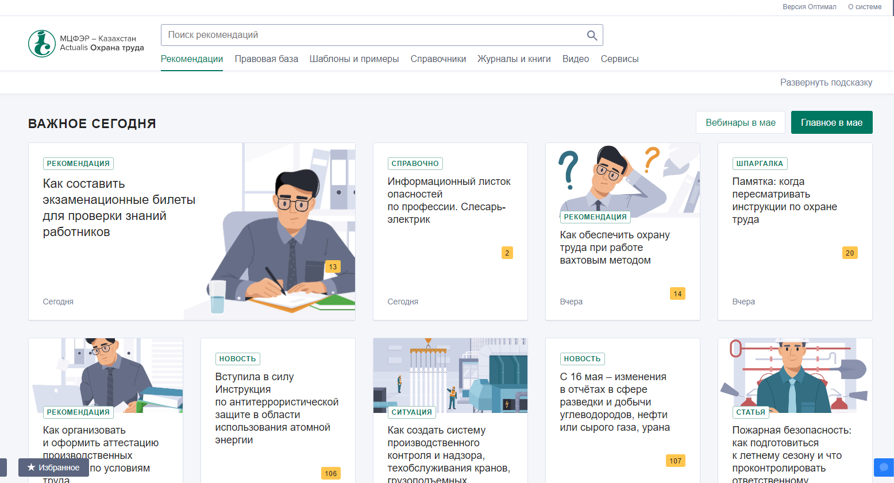
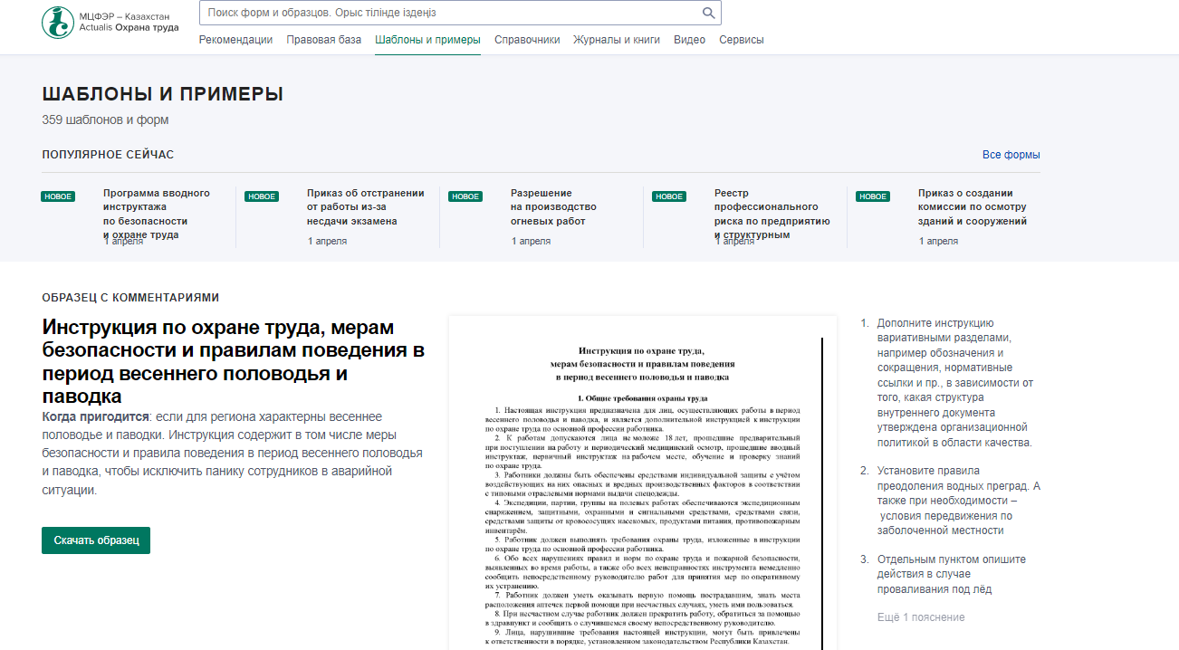
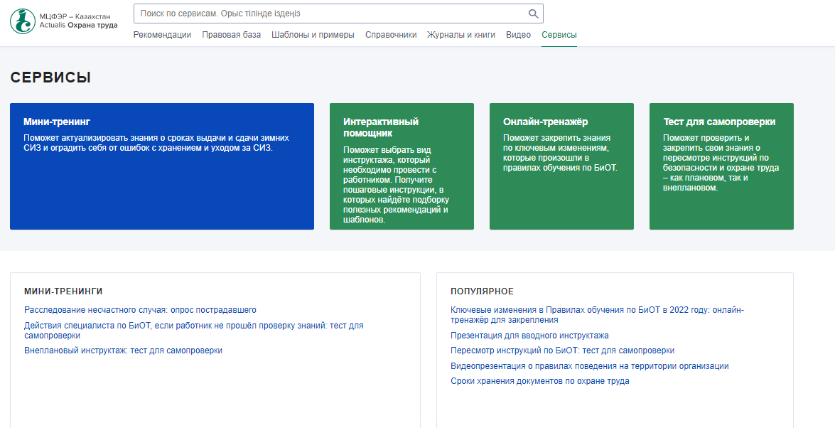
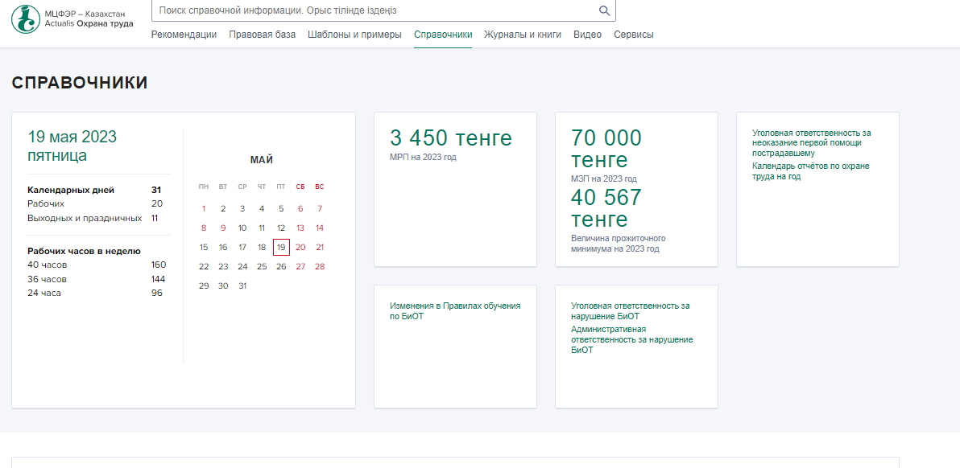
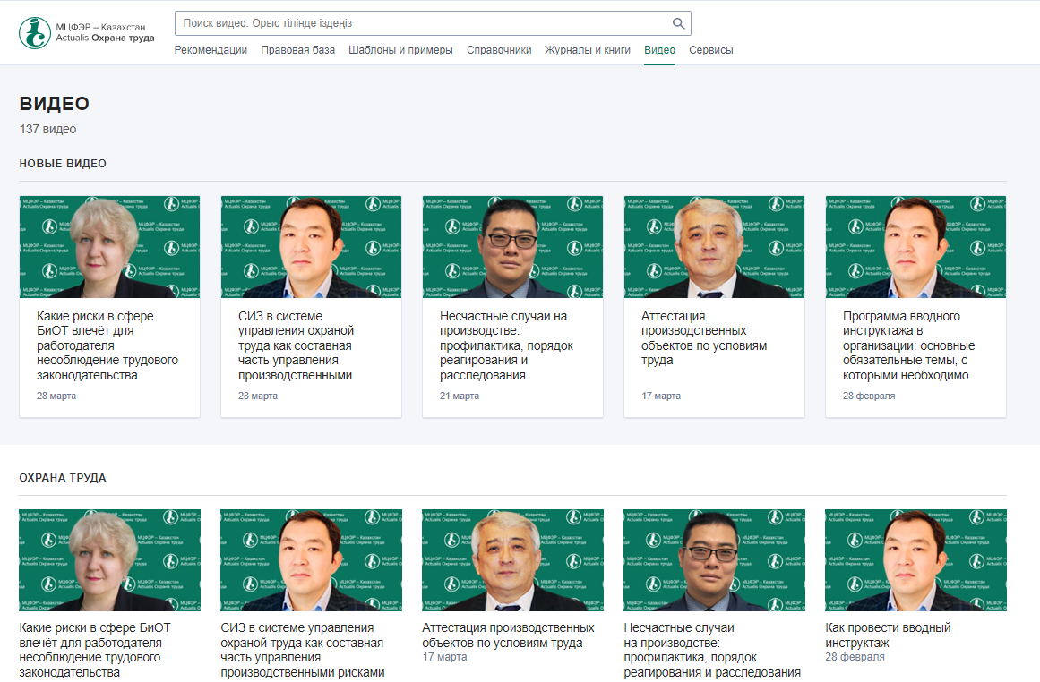
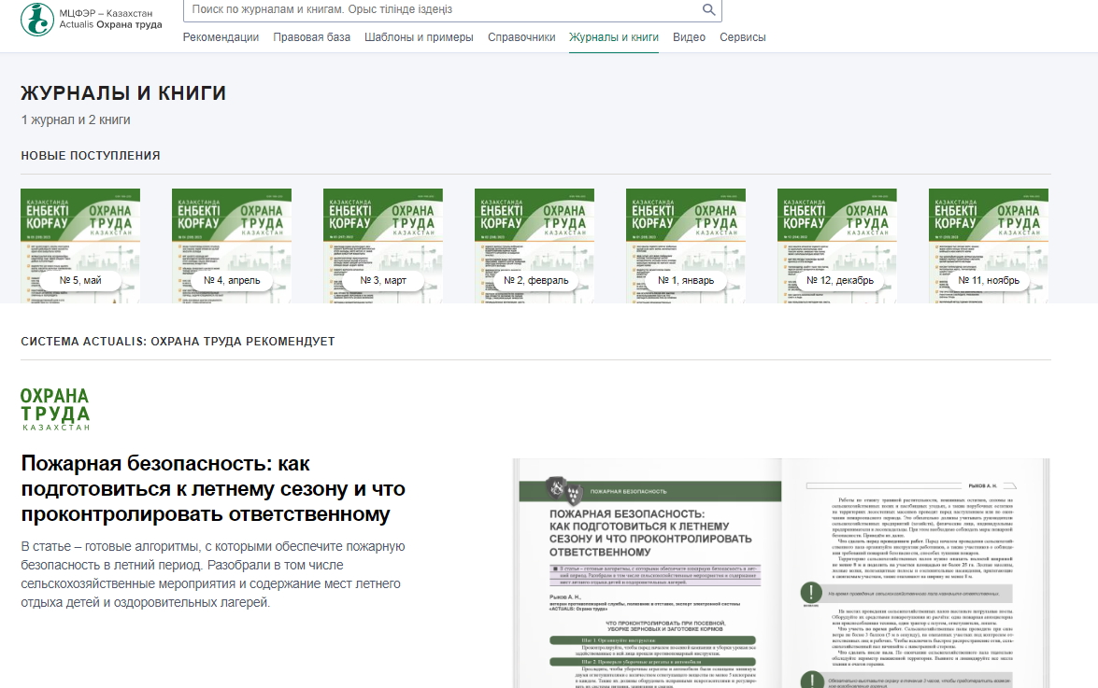
Что такое электронная система «ACTUALIS: Охрана труда»?
Это качественное информационно-правовое сопровождение профессиональной деятельности, продукт не имеющий аналогов на рынке Казахстана, который включает в себя:
Правовая база
Рекомендации экспертов
Шаблоны и образцы документов
Интерактивные сервисы
Справочники
Вебинары
Журналы и книги

Slide 3
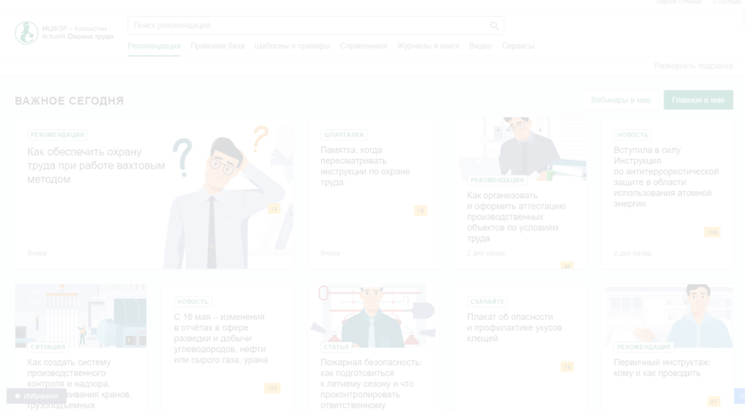
Система поможет специалистам:
Сократить время на поиск решения по сложной ситуации
Не упустить ни одного изменения в правовой базе
Быстро и правильно подготовить нужный документ
Получить оперативную экспертную онлайн-поддержку
Повысить квалификацию через вебинары
Протестировать знания (свои и работников)

Slide 4
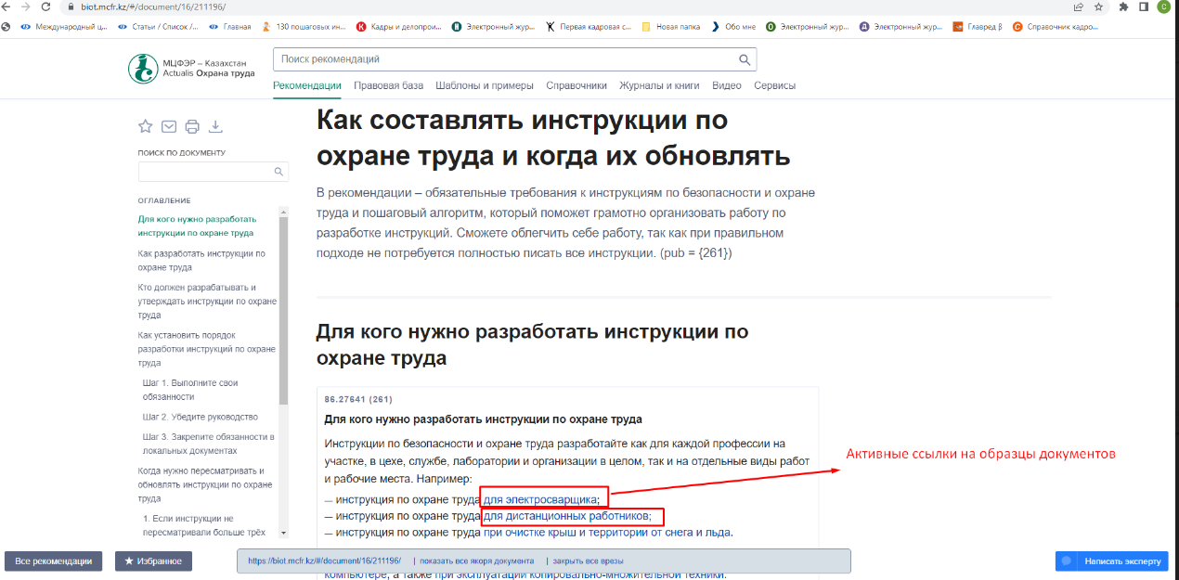
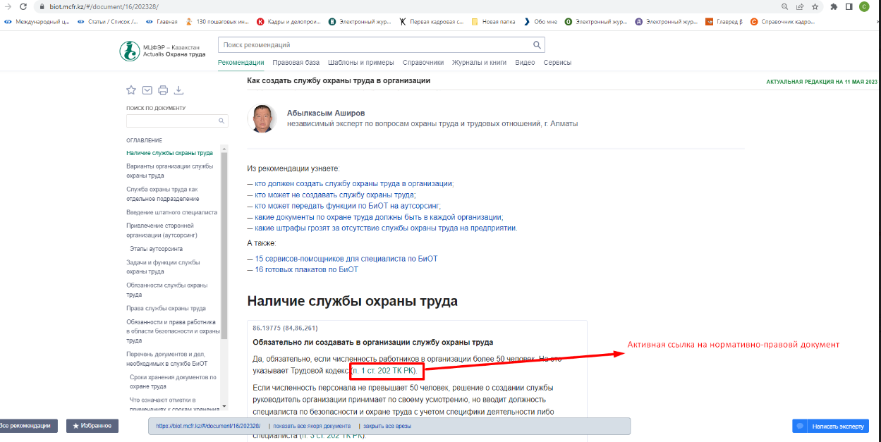
Рекомендации
Все рекомендации экспертов системы снабжены ссылками на нормативно-правовые документы, которые можно посмотреть тут же, во встроенной правовой базе, на образцы документов, прилагаемых по теме рекомендации.
Как составлять инструкции по охране труда и когда их обновлять
Как создать службу охраны труда в организации

Slide 5
ACTUALIS: Охрана труда СОДЕРЖИТ
более 3 000 разъяснений экспертов и комментариев к сложным ситуациям
более 200 пошаговых инструкций, онлайн-тренажёров, мини-тренингов, интерактивных помощников
более 2 000 шаблонов документов с образцами их заполнения
удобные справочно-аналитические таблицы, вебинары
свежие номера и архивы лучших профессиональных изданий
библиотеку книг
новые сервисы и многое другое

Slide 6
В чём отличие ЭС «ACTUALIS: Охрана труда» от подобных справочно-правовых систем?
ЭС «ACTUALIS: Охрана труда»:
выдаёт уже готовые решения: чёткие, однозначные, полностью соответствующие действующему законодательству, что также экономит время и ресурсы, т. к.
клиентам Системы не нужно самостоятельно анализировать тонны нормативных документов и разрозненных статей. Вместе с тем, если возникнет такая необходимость, убедиться в правильности предложенного ответа легко! Достаточно перейти по подтверждающим ссылкам на правовые документы или судебные решения и провести собственную экспертизу.
В ЭС «ACTUALIS: Охрана труда» собраны лучшие решения от ведущих экспертов и предложены готовые идеи, которые остаётся только реализовать на практике.

Slide 7
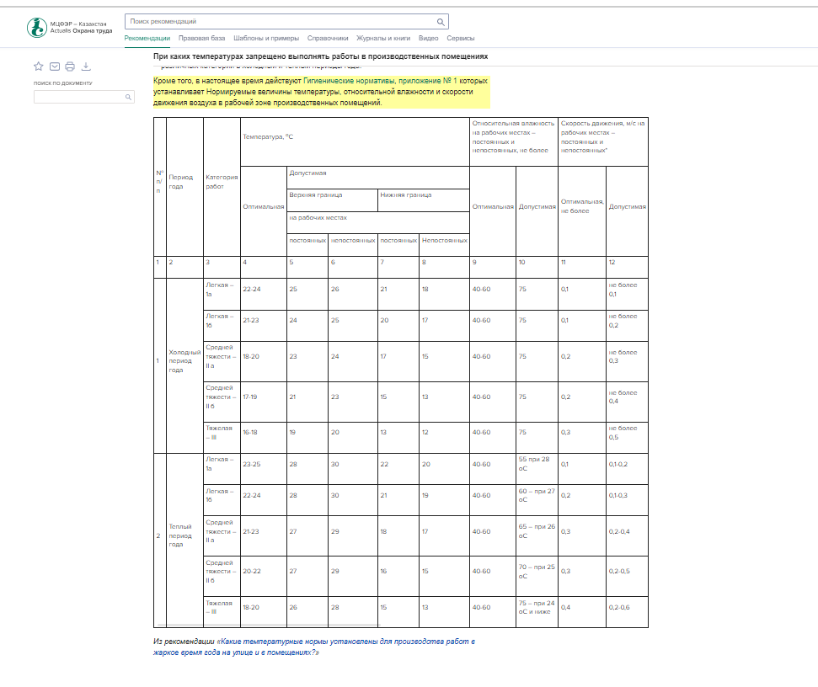
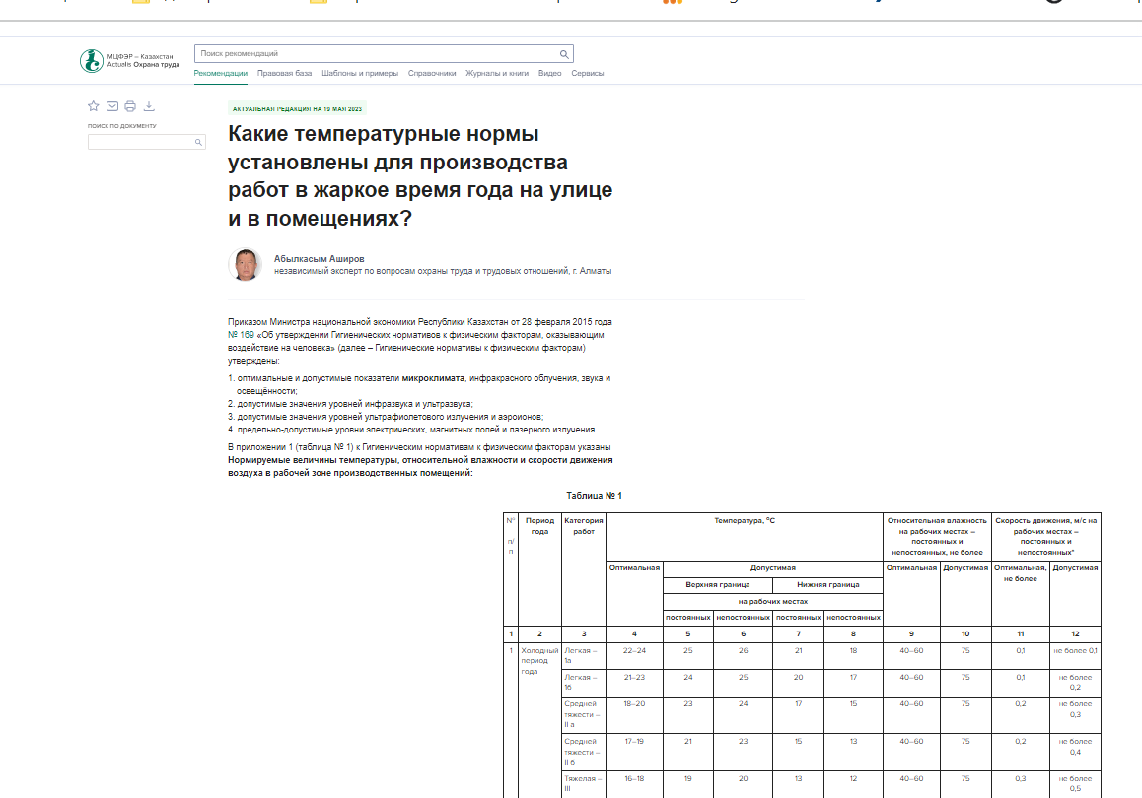
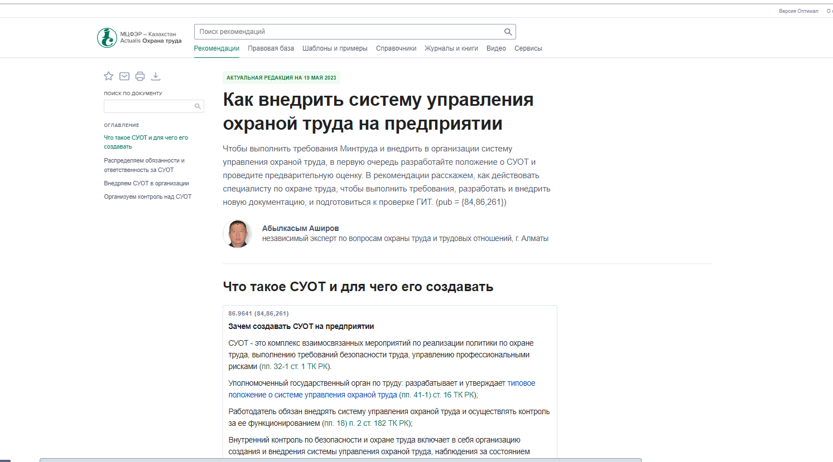
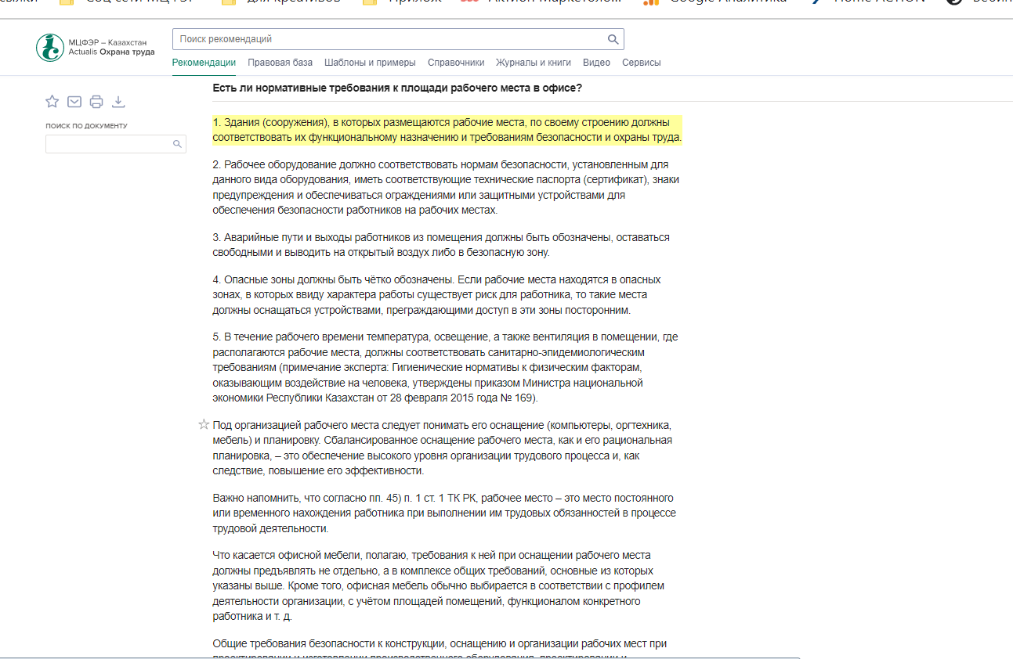
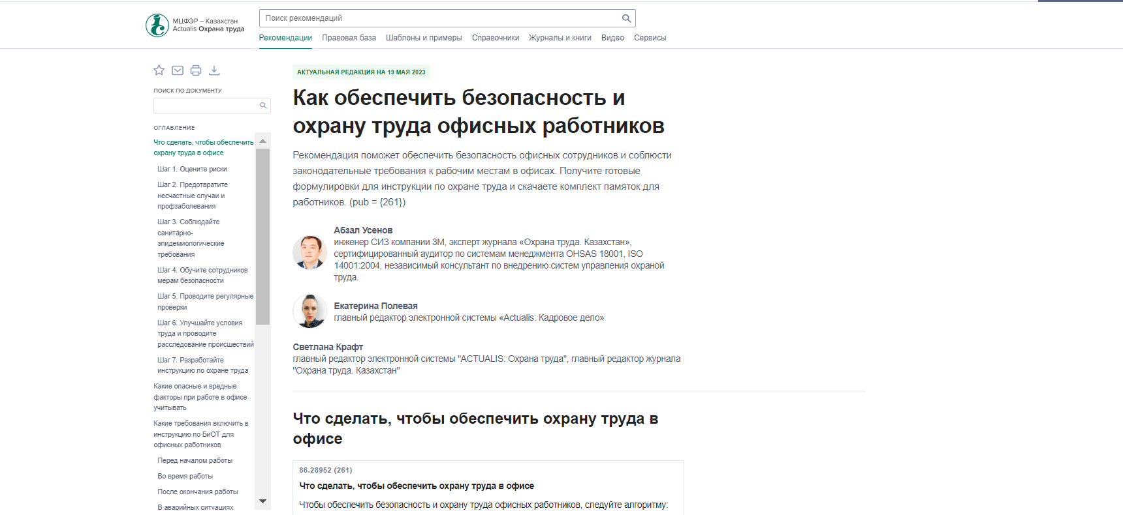
Безопасность труда

Slide 8
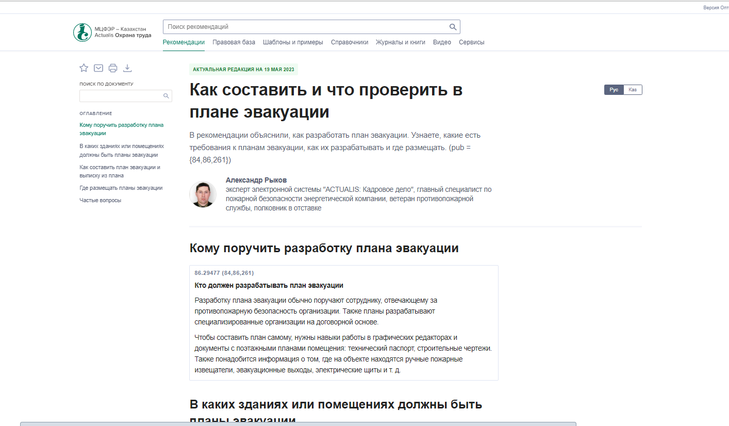
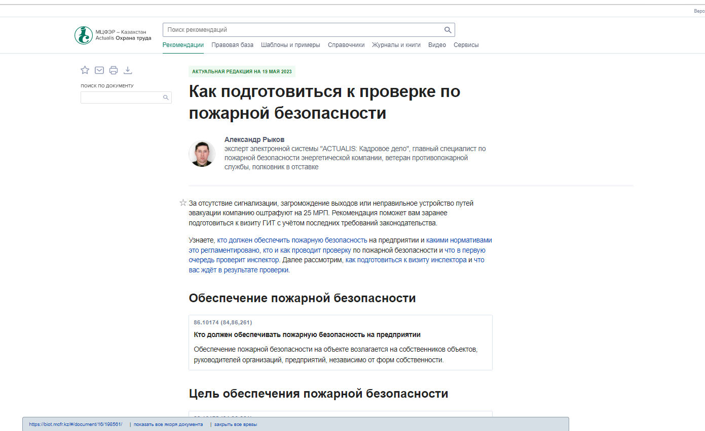
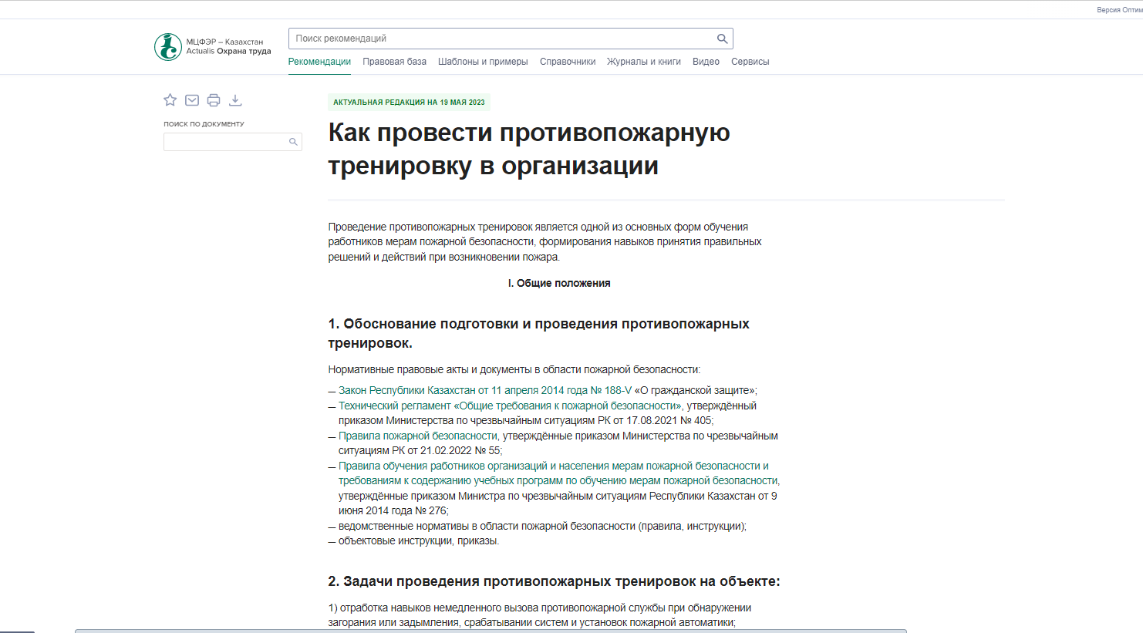
Пожарная безопасность

Slide 9
Промышленная безопасность

Slide 10
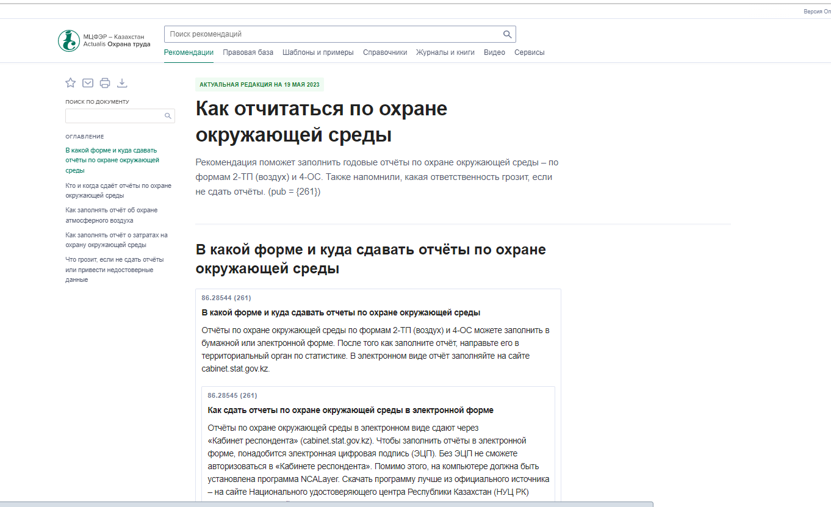
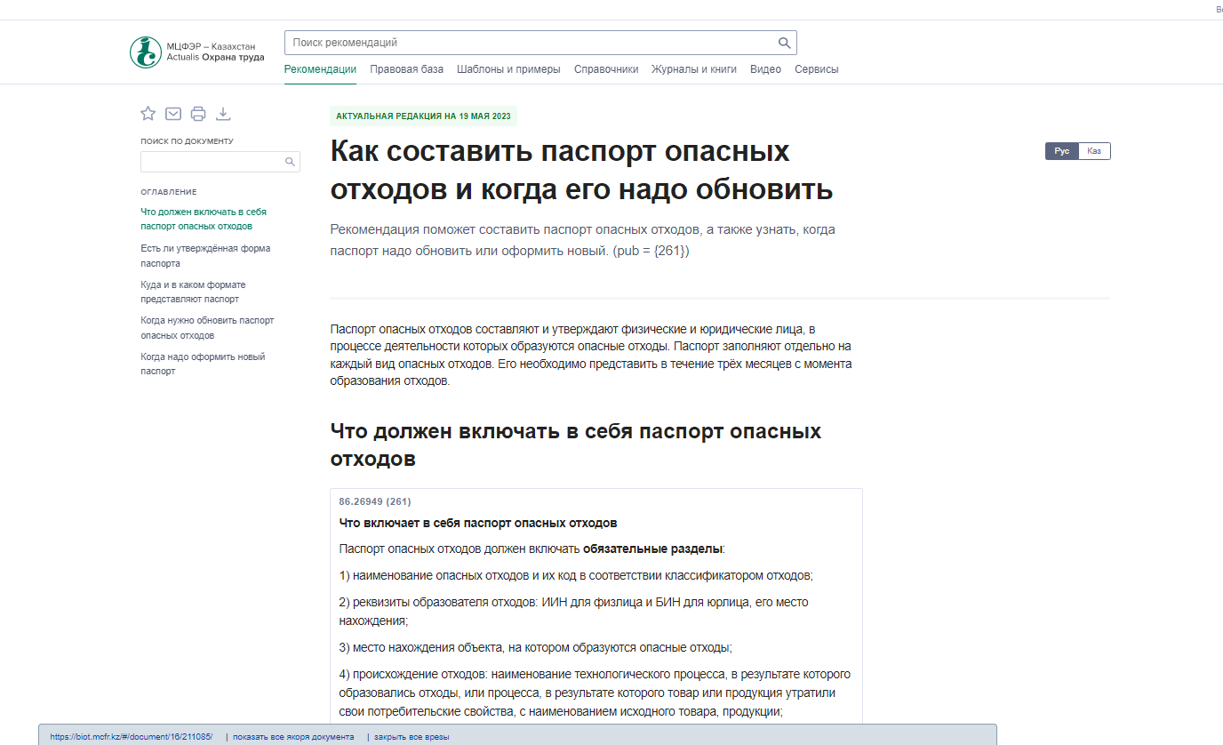
Экологическая безопасность

Slide 11
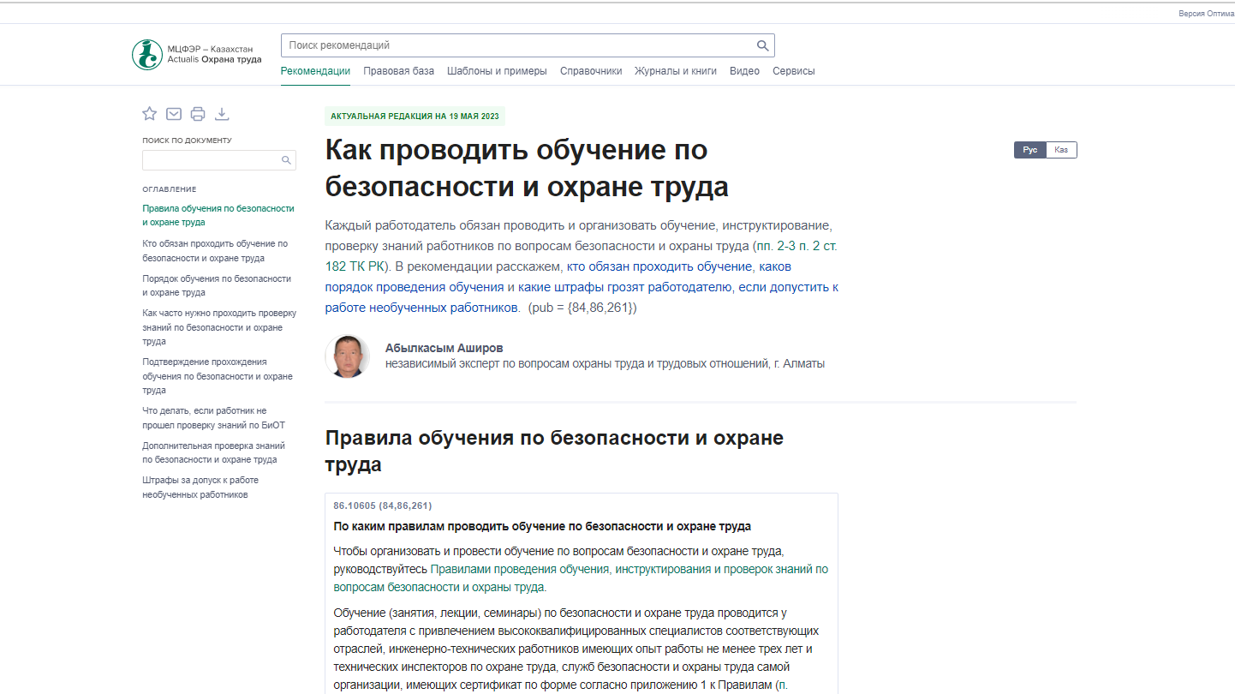
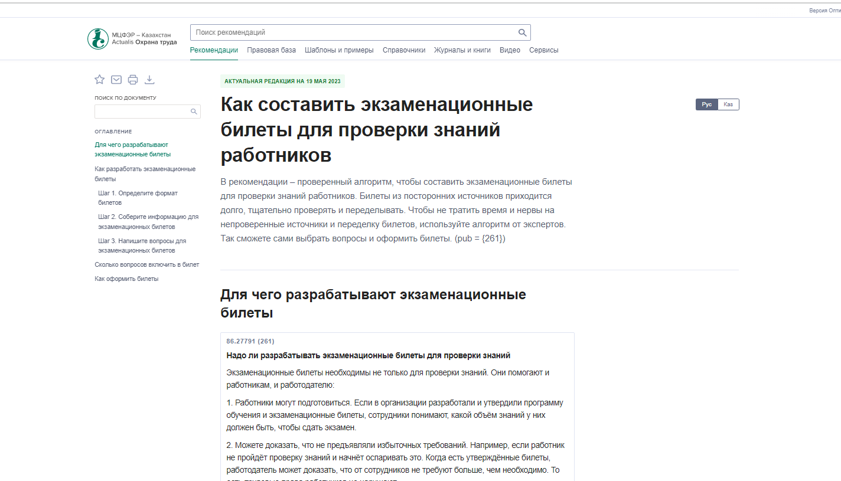
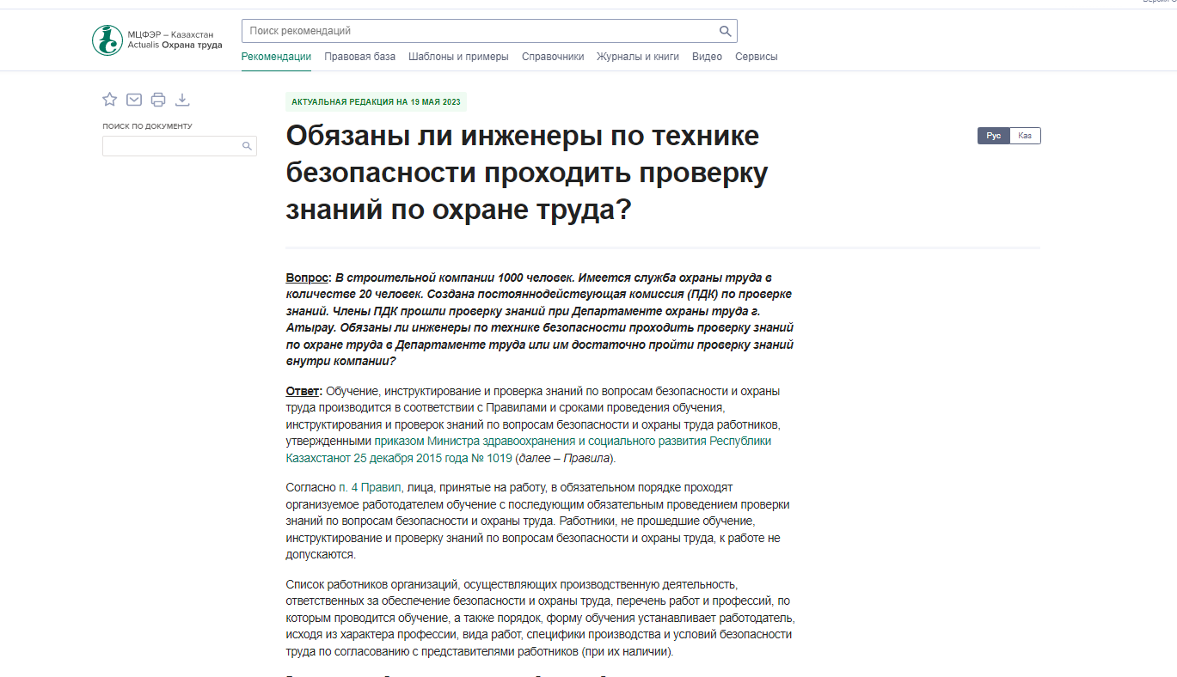
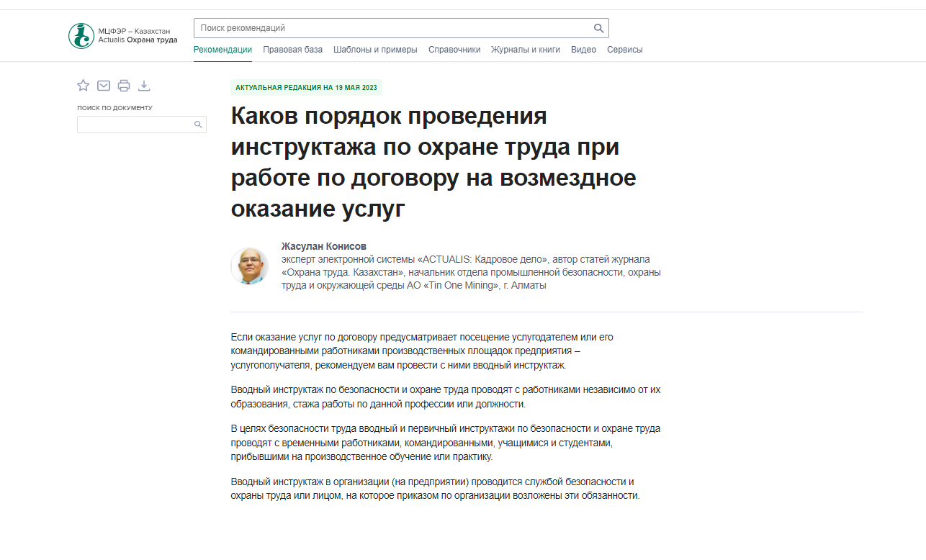
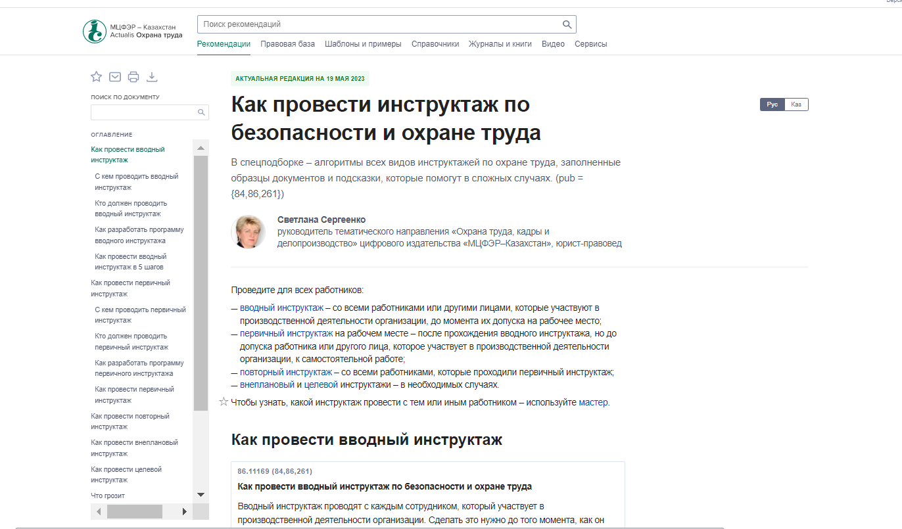
Обучение по охране труда

Slide 12
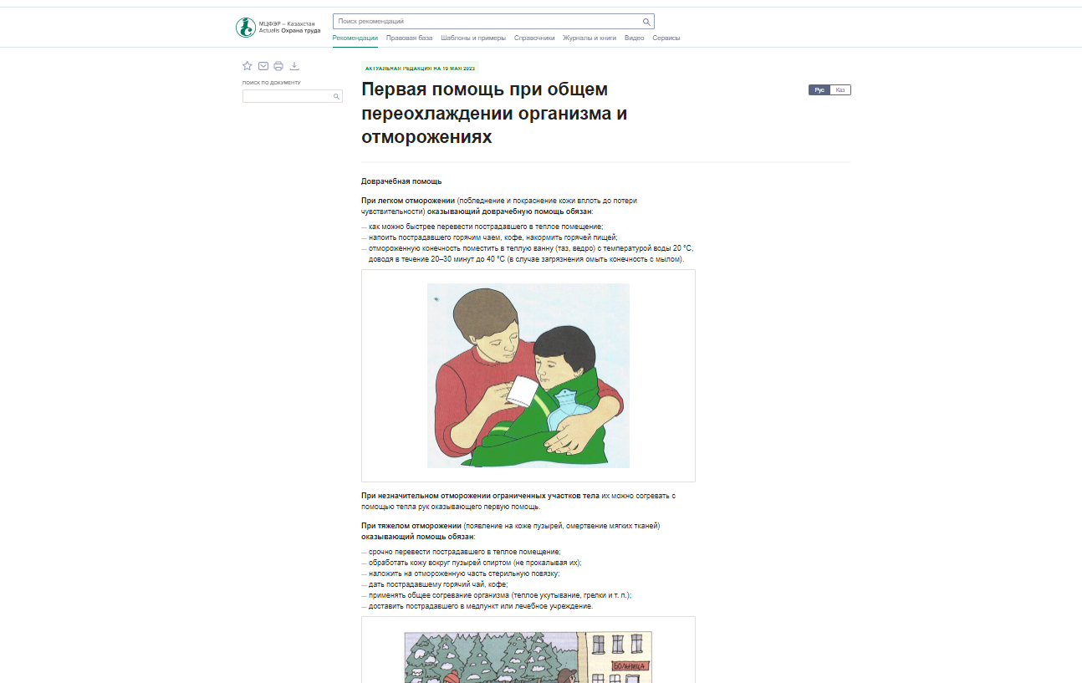
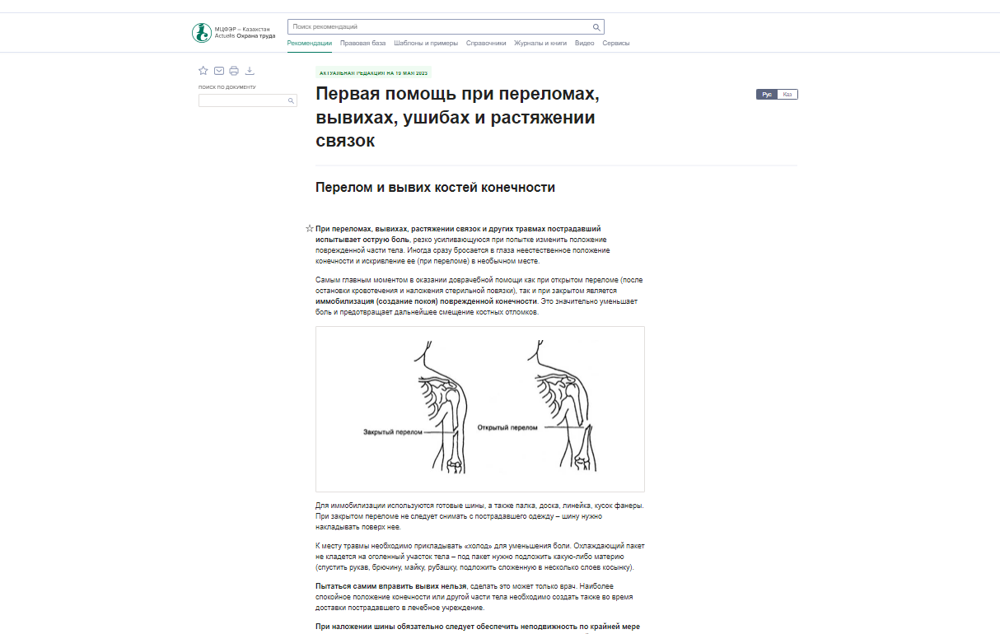
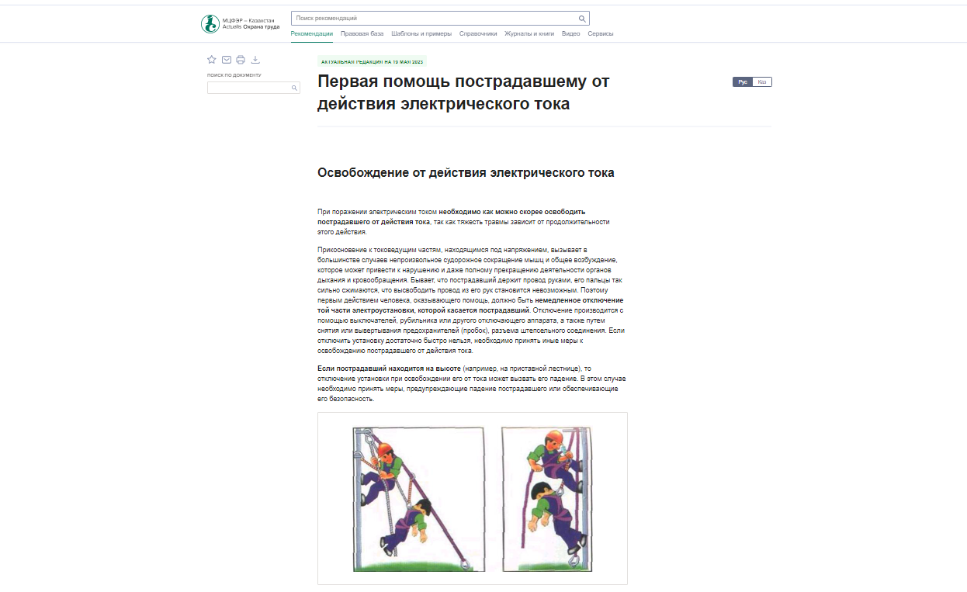
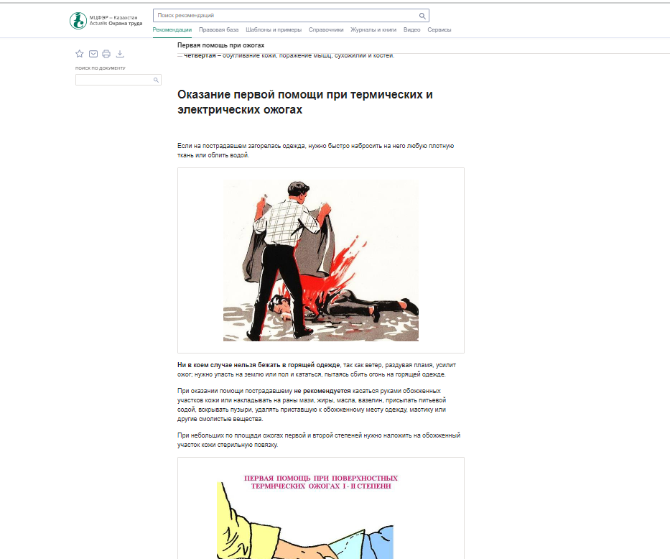
Охрана здоровья

Slide 13
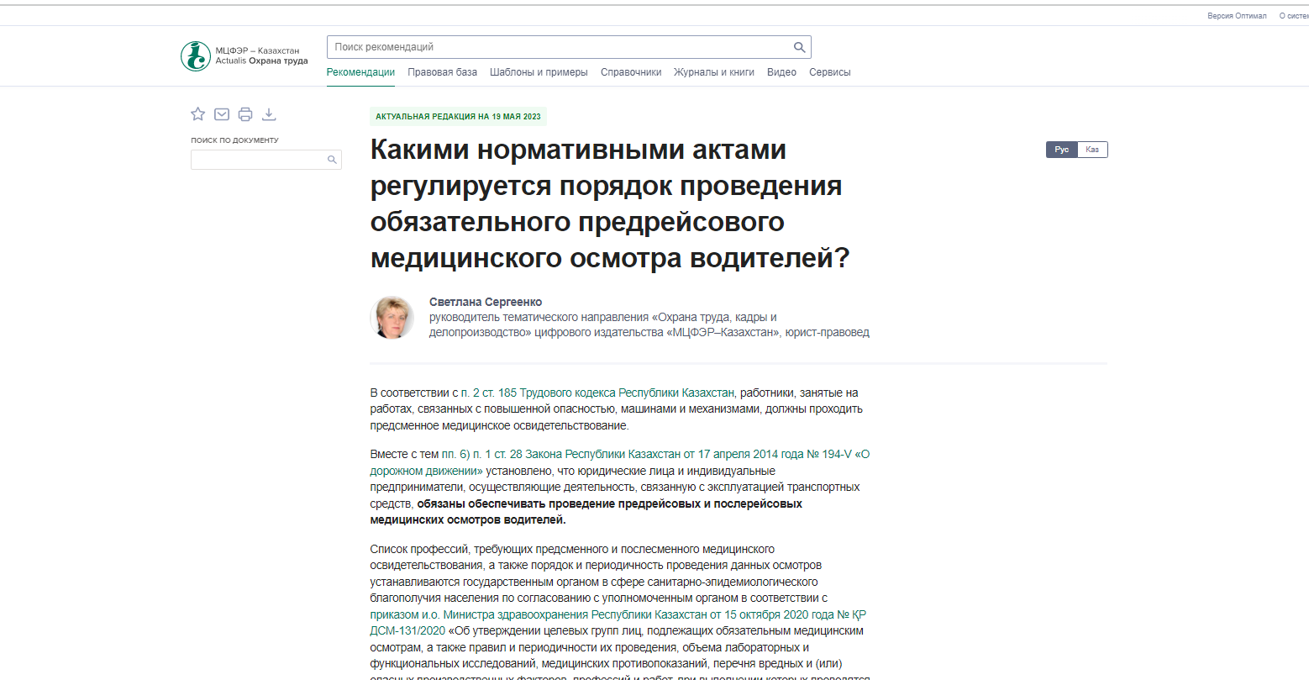
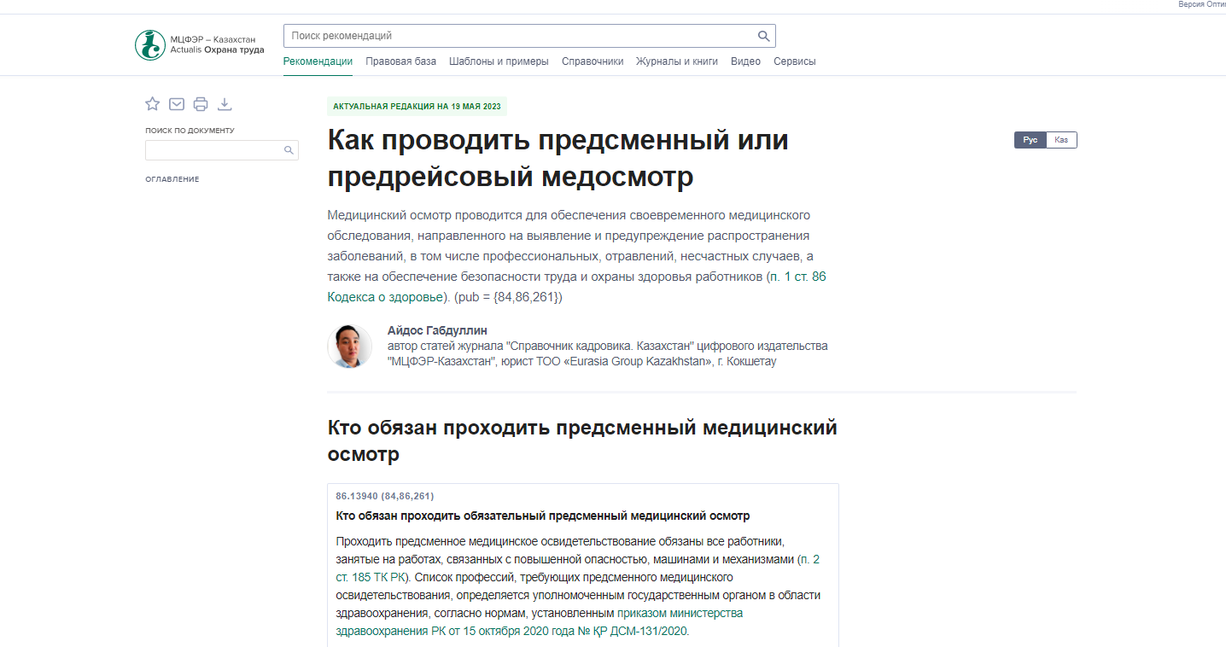
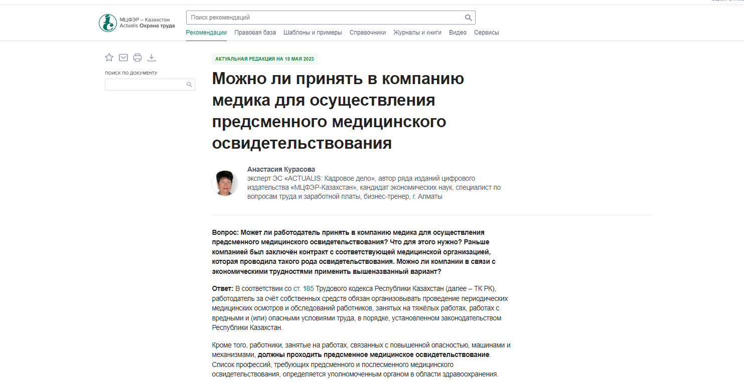
Медицинский осмотр

Slide 14
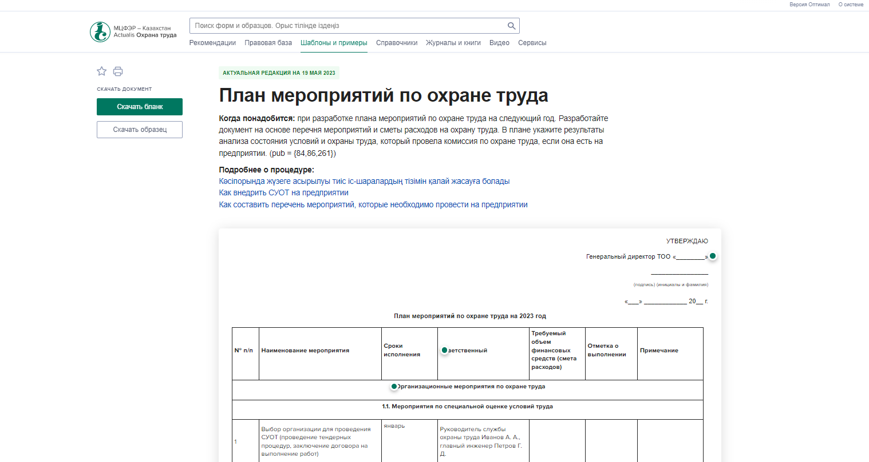
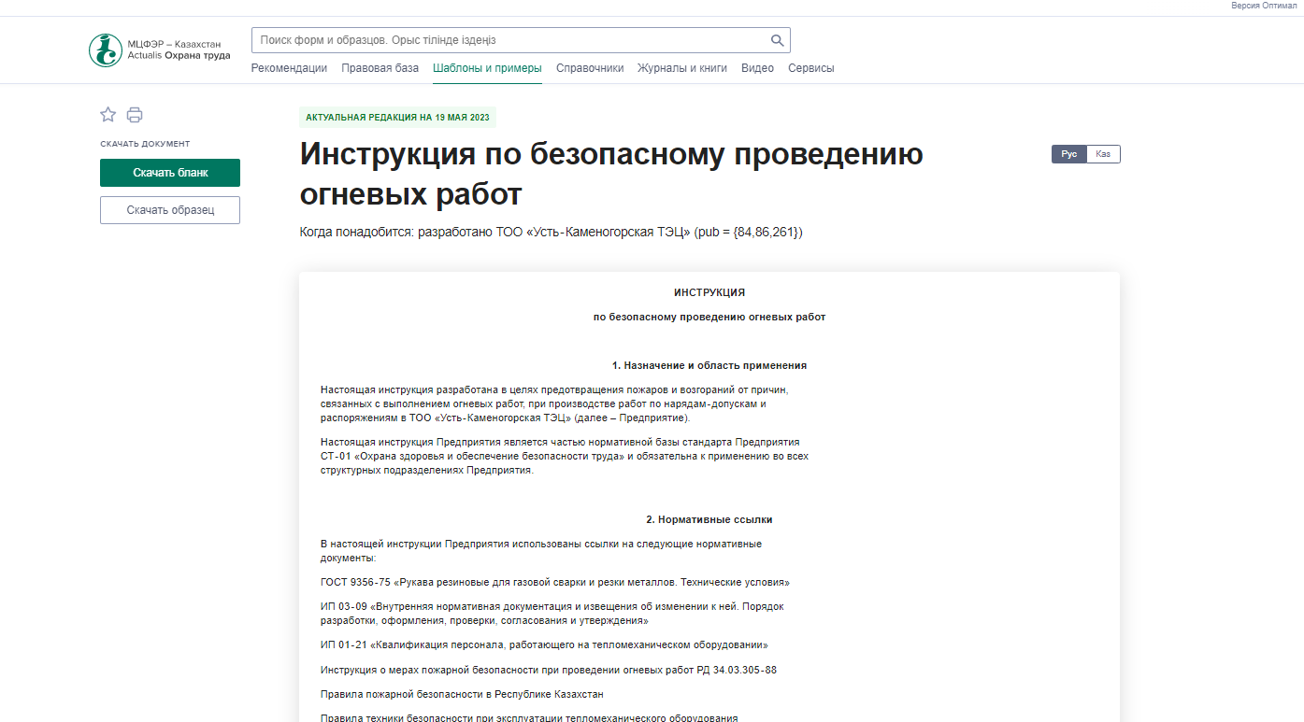
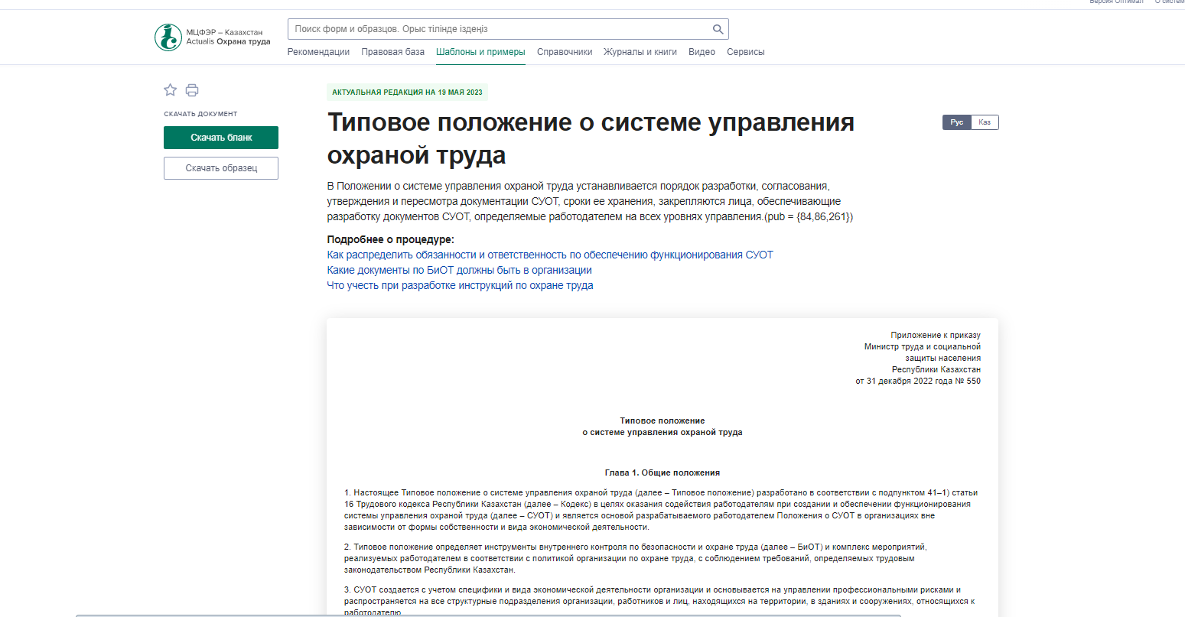
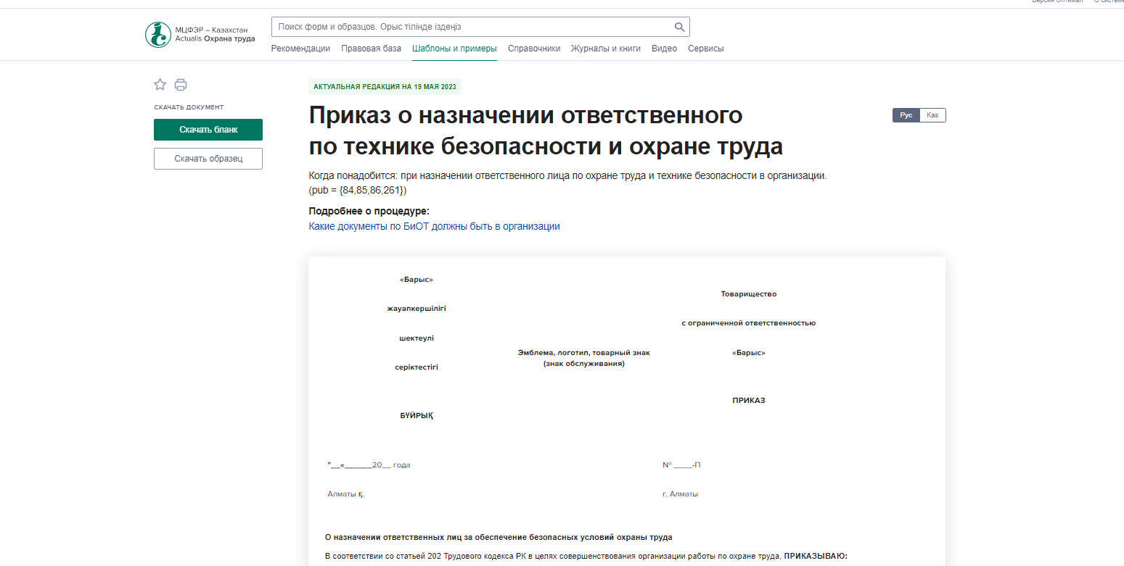
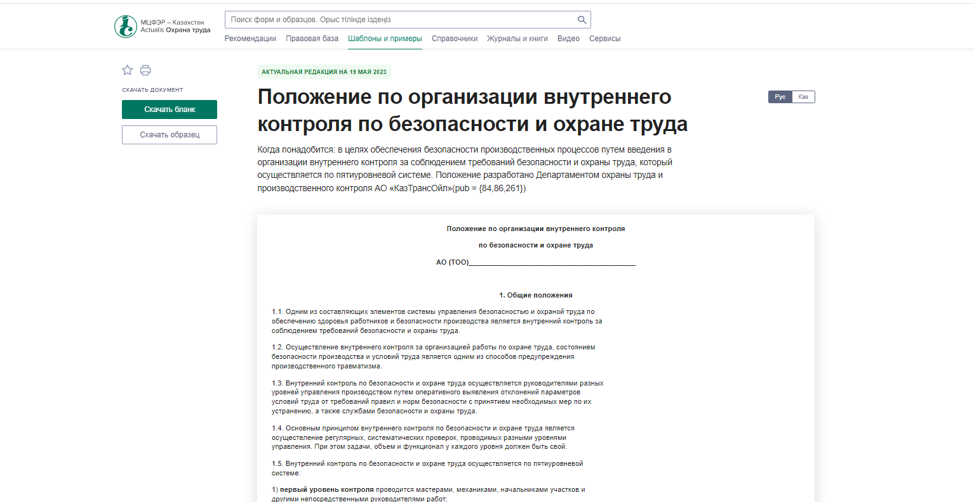
Локальные акты

Slide 15
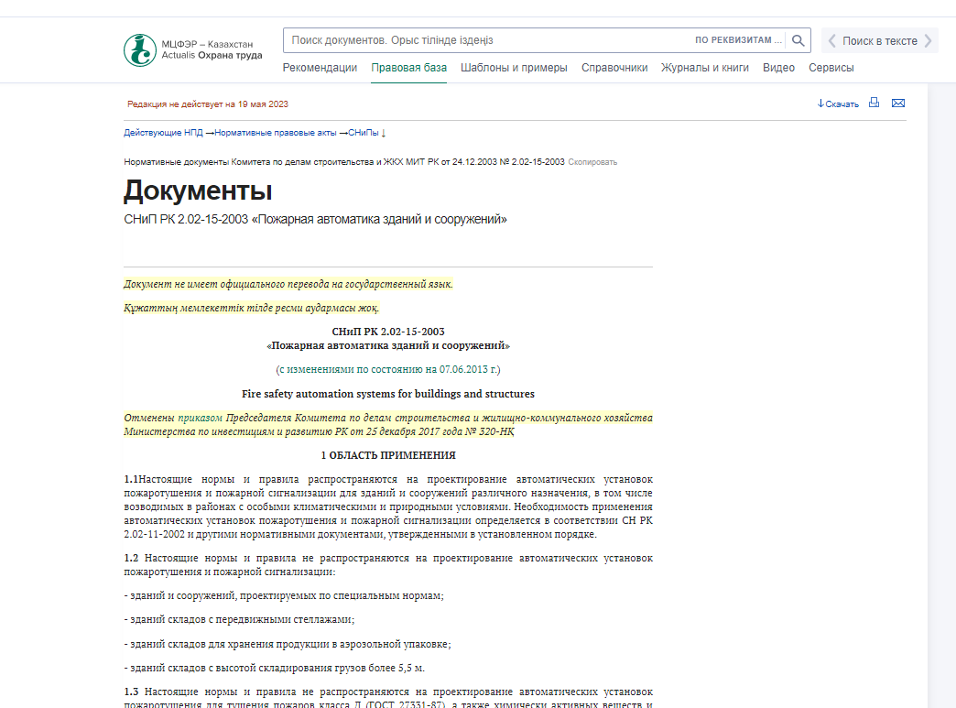
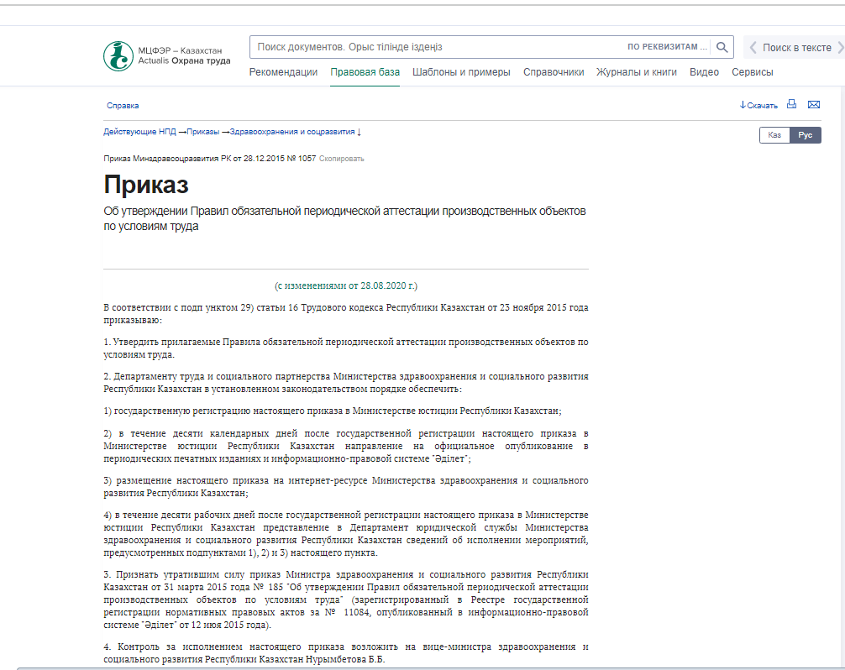
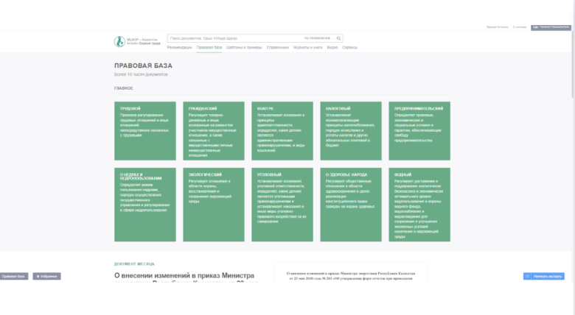
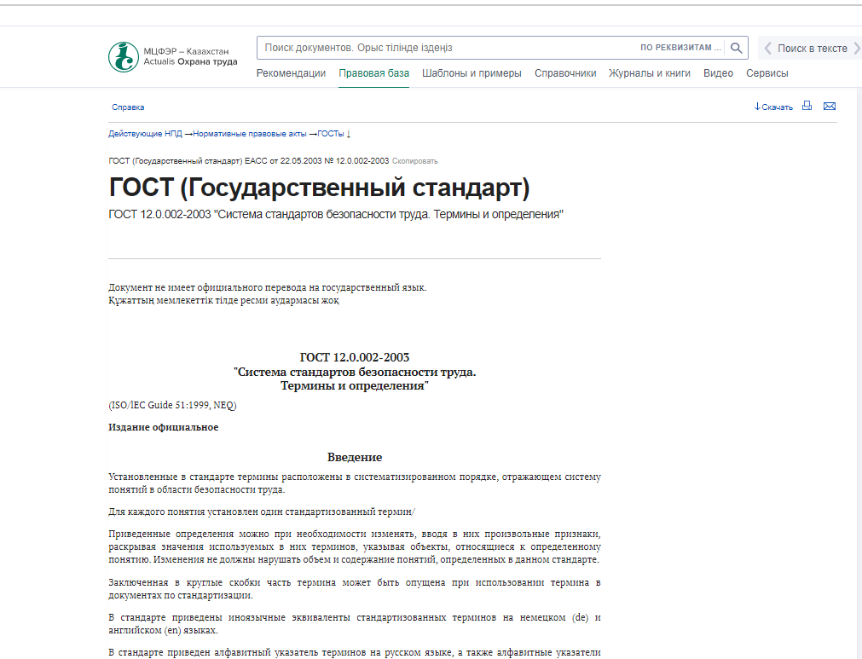

Slide 16
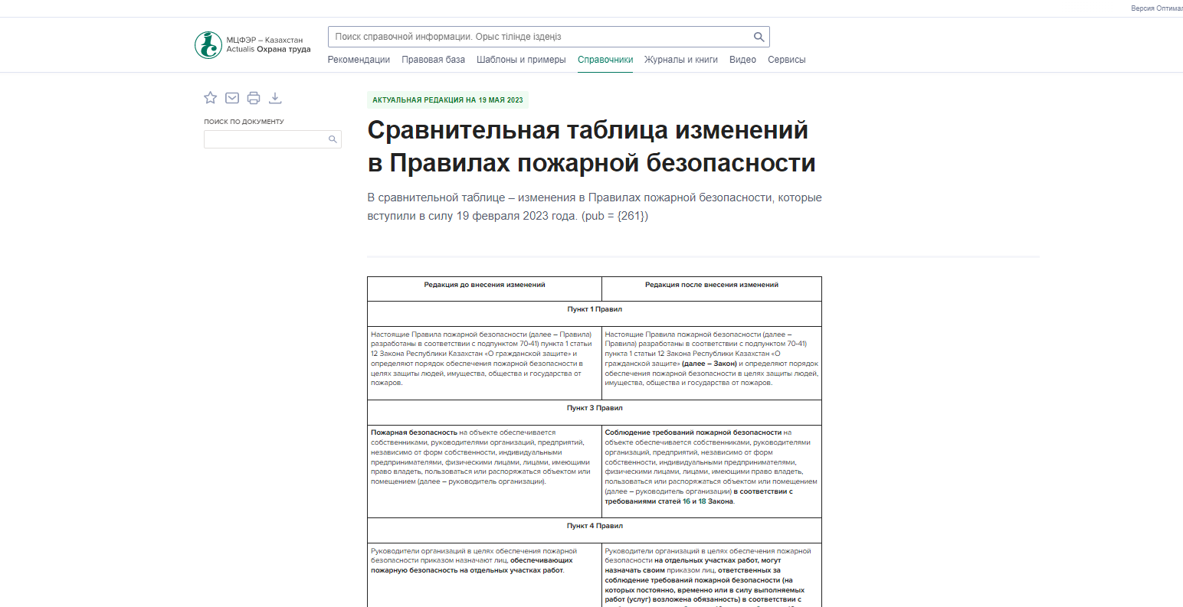
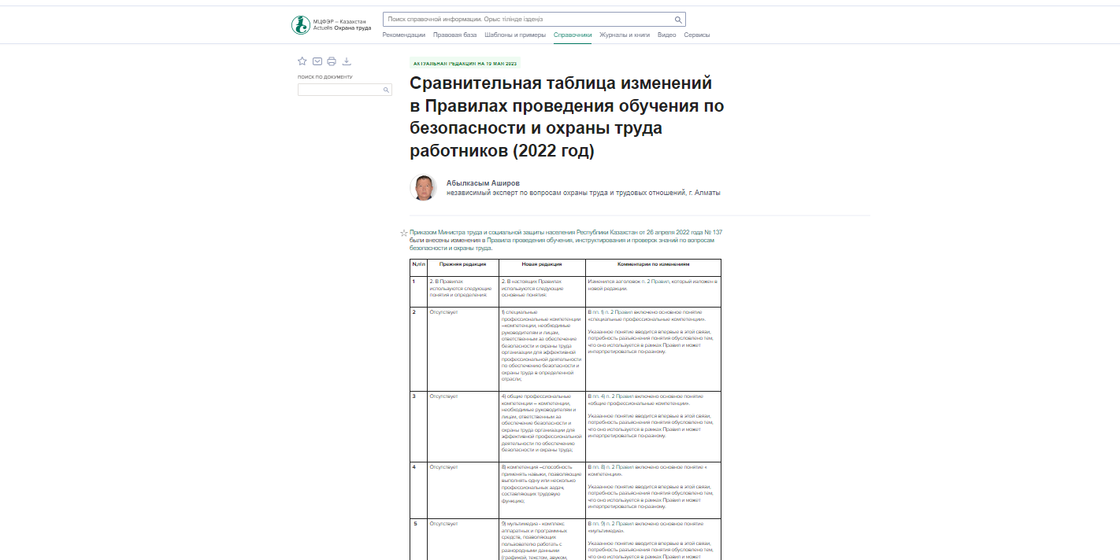
Изменения в законодательстве

Slide 17
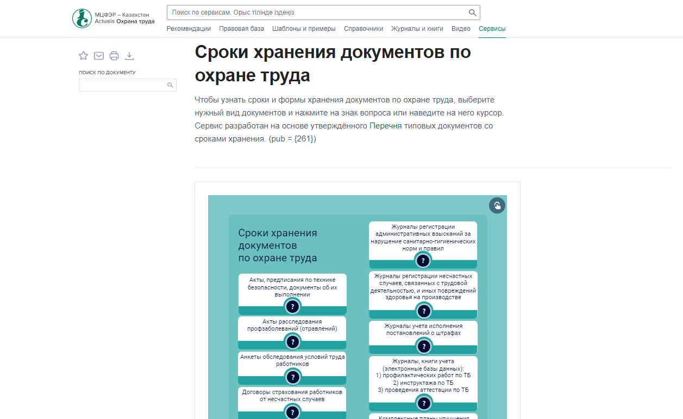
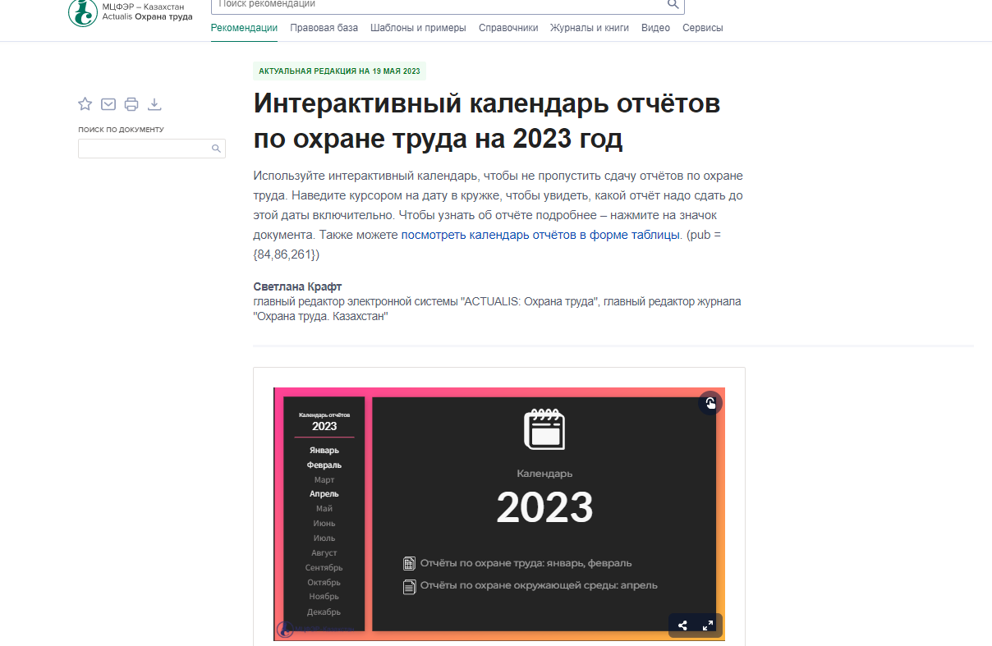
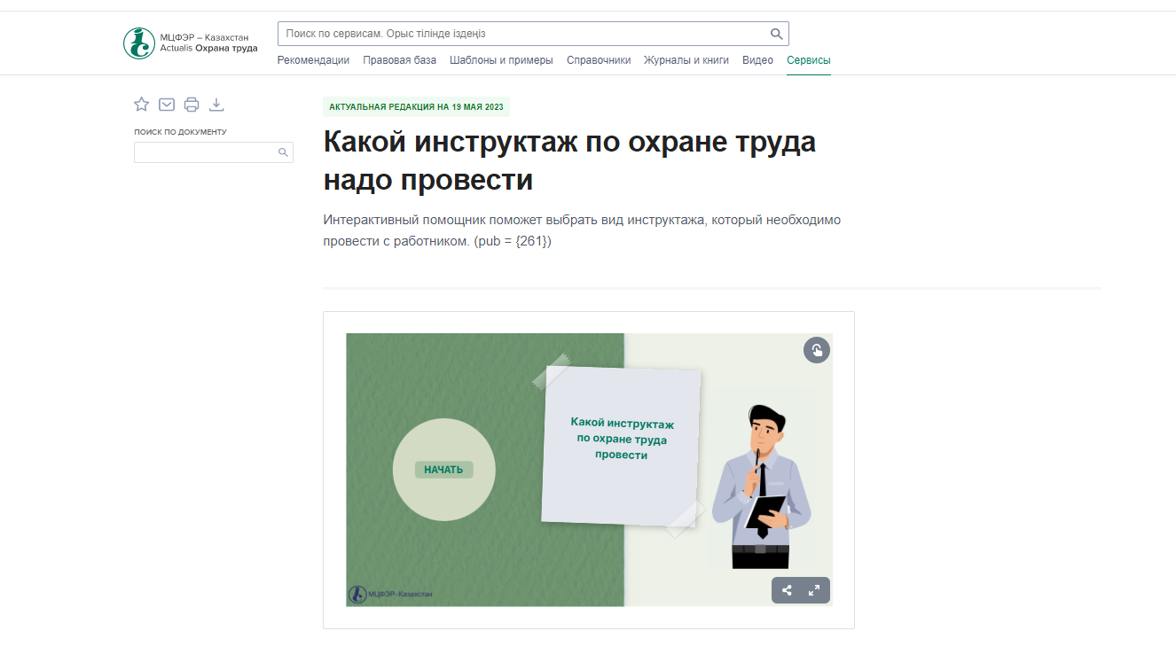
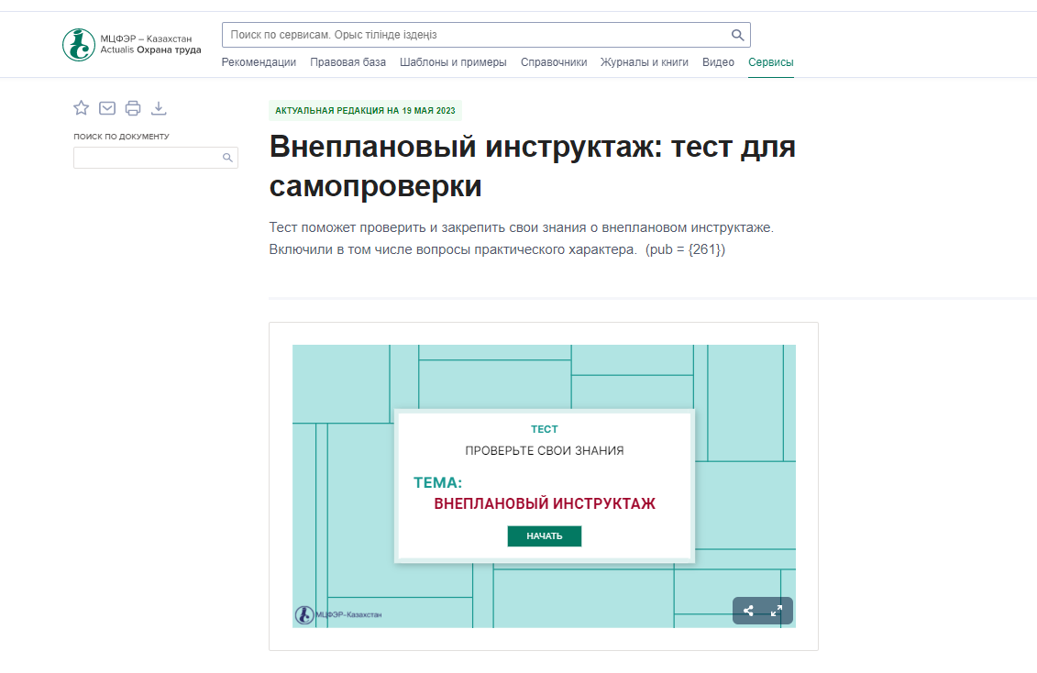
Сервисы

Slide 18
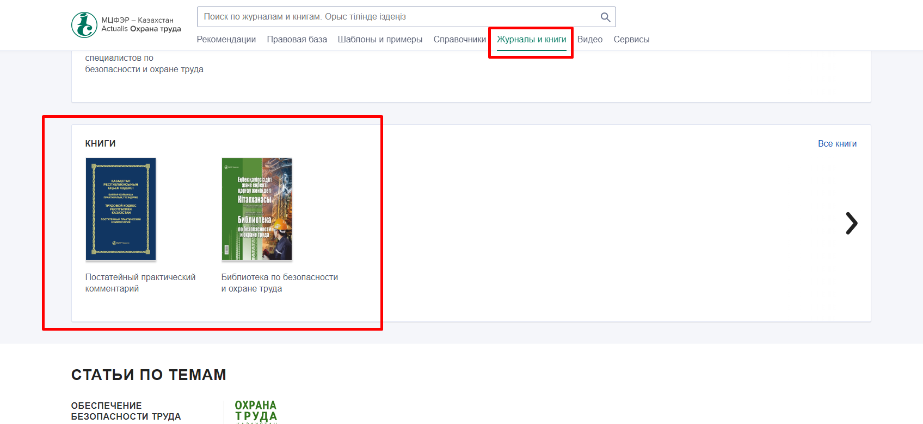
Также в электронной системе размещены В ЭЛЕКТРОННОЙ ВЕРСИИ Постатейный практический комментарий к Трудовому кодексу Республики Казахстан и «Библиотека по безопасности и охране труда», в которой изложены основные правовые аспекты для проведения аттестации производственных объектов по условиям труда.

Slide 19
Плакаты по охране труда

Slide 20
Плакаты по охране труда

Slide 21
Для кого предназначена ЭС «ACTUALIS: Охрана труда»?

Slide 22
Почему можно доверять ответам экспертов ЭС «ACTUALIS: Охрана труда»?
Авторы ЭС «ACTUALIS: Охрана труда» – только профессиональные и авторитетные специалисты, в том числе из государственных ведомств: Комитета труда и социальной защиты, РГП на ПХВ РНИИОТ Министерства труда и социальной защиты населения Республики Казахстан, Министерства экономики, Комитета по чрезвычайным ситуациям и т. д. По всем вопросам в соответствии с законодательством в ЭС «ACTUALIS: Охрана труда» представлена единая точка зрения, высказанная представителями официальных органов. Руководствуясь такими ответами, можно снизить риски возникновения производственного травматизма, снизить количество трудовых споров и защититься от штрафов. Вся информация в ЭС «ACTUALIS: Охрана труда» представлена из первых рук, никаких анонимных материалов.
Важно! Все ответы содержат ссылки на подтверждающие нормативные документы, а если вопрос является спорным – то и на судебные решения.

Slide 23
Спасибо за внимание!

